Slide 1
ИЗВЕШТАЈ О НАПРЕТКУ У ЈАВНИМ НАБАВКАМА У ПРВОМ ПОЛУГОДИШТУ 2013. ГОДИНЕ У ОДНОСУ НА ИСТИ ПЕРИОД 2012. ГОДИНЕ
Др Предраг Јовановић
Управа за јавне набавке
Београд, 6. новембар 2013. године

Slide 2
ЈАВНЕ НАБАВКЕ ПО ВРЕДНОСТИ У ПРВОМ ПОЛУГОДИШТУ 2013. У ОДНОСУ НА ИСТИ ПЕРИОД У 2012.
У првом полугодишту 2013. године потрошено је 42, 3 милијарде динара или 370 милиона Евра МАЊЕ него у првом полугодишту 2012. године
Прво полугодиште 2012 | Прво полугодиште 2013
172.840 мил. дин. | 130.545 мил. дин.

Slide 3
ПРЕГОВАРАЧКИ ПОСТУПЦИ БЕЗ ОБЈАВЉИВАЊА ЈАВНОГ ПОЗИВА
Прво полугодиште | Учешће у укупној вредности јавних набавки (у %) | Вредност преговарачких поступака са само једним понуђачем
2012 | 28 | 21 милијарда
2013 | 24 | 11,5 милијарди
Пад | 4 | 9,5 милијарди или 45% мање

Slide 4
ПРЕГОВАРАЧКИ ПОСТУПЦИ БЕЗ ОБЈАВЉИВАЊА ЈАВНОГ ПОЗИВА ПО ХИТНОСТИ У ПРВОМ ПОЛУГОДИШТУ 2013. У ОДНОСУ НА ИСТИ ПЕРИОД У 2012.
Вредност преговарачких поступака по хитности
I полугође 2012. године | I полугође 2013. године
18.439.009.000 | 9.398.763.000

Slide 5
ПРОСЕЧАН БРОЈ ПОНУДА ПО ТЕНДЕРУ
ПРВИ ПУТ У ПРОТЕКЛОЈ ДЕЦЕНИЈИ ПОВЕЋАО СЕ БРОЈ ПОНУДА ПО ТЕНДЕРУ
 | Прво полугодиште 2012 | Прво полугодиште 2013
ПРОСЕЧАН БРОЈ ПОНУДА | 2,6 | 2,8
ПРЕГОВАРАЧКИ БЕЗ ОБЈАВЉИВАЊА ЈАВНОГ ПОЗИВА |  | 2
ОТВОРЕНИ ПОСТУПАК |  | 3
РЕСТРИКТИВНИ ПОСТУПАК |  | 3

Slide 6
УЧЕШЋЕ ИНОСТРАНИХ ПОНУЂАЧА
УЧЕШЋЕ ИНОСТРАНИХ ПОНУЂАЧА
У УКУПНОЈ ВРЕДНОСТИ ЈАВНИХ
НАБАВКИ БИЛО ЈЕ У 2013. години
5%, ШТО ЈЕ ДВОСТРУКО МАЊЕ
НЕГО У 2012. години 12%

Slide 7
ПОСТУПЦИ ЈАВНИХ НАБАВКИ
91% ЗАПОЧЕТИХ ПОСТУПАКА ЈАВНИХ НАБАВКИ УСПЕШНО ЈЕ ОКОНЧАНО У ПРВОМ ПОЛУГОДИШТУ 2013. ГОДИНЕ
8% СУ ОБУСТАВИЛИ САМИ НАРУЧИОЦИ
1% ЈЕ ПОНИШТЕН

Slide 8
ПОРТАЛ

Slide 9
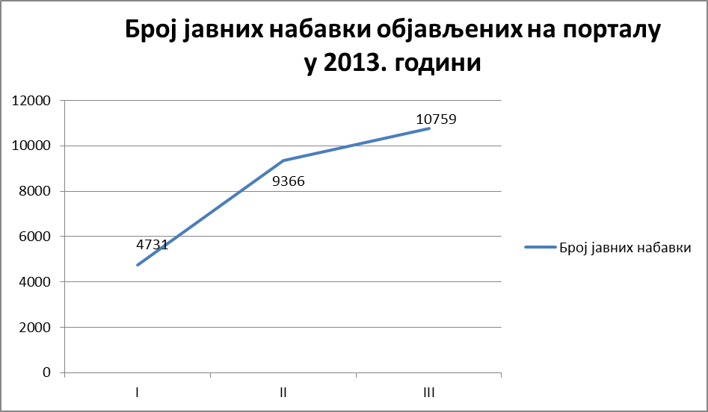
ПОРТАЛ

Slide 10
ПОРТАЛ

Slide 11
РЕГИСТАР ПОНУЂАЧА
ОД 1. СЕПТЕМБРА ДО 22. ОКТОБРА 2013. ГОДИНЕ РЕГИСТРОВАНА СУ 542 ПОНУЂАЧА

Slide 12
ПРИОРИТЕТИ У ПРЕДСТОЈЕЋЕМ ПЕРИОДУ
ШТО МАЊИ БРОЈ ИЗУЗЕТАКА ОД ПРИМЕНЕ ЗАКОНА
СМАЊИВАТИ УЧЕШЋЕ ПРЕГОВАРАЧКИХ ПОСТУПАКА БЕЗ ОБЈАВЉИВАЊА ЈАВНОГ ПОЗИВА У УКУПНОЈ ВРЕДНОСТИ ЈАВНИХ НАБАВКИ

Slide 13
ПРИОРИТЕТИ У ПРЕДСТОЈЕЋЕМ ПЕРИОДУ
ОТКЛОНИТИ ПРЕПРЕКЕ ПУНОЈ ПРИМЕНИ ЗАКОНА
ЈАЧАТИ СТАТУС, АДМИНИСТРАТИВНЕ КАПАЦИТЕТЕ И КРЕДИБИЛИТЕТ РЕГУЛАТОРНИХ И КОНТРОЛНИХ ТЕЛА

Slide 14
Хвала на пажњи!

